Slide 1
PROJET PÉDAGOGIQUE
Analyse & Optimisation Marketing
basée sur la Segmentation Client
Segmentation client · Campagnes marketing · Modèles prédictifs · Stratégie digitale
Modules M1 à M9

Slide 2
MODULE 1 — CONTEXTE
Pourquoi personnaliser le marketing ?
1
2
3
4
Efficacité
Fidélisation
Allocation budgétaire
Avantage concurrentiel
Un message ciblé convertit mieux qu'un message de masse
Comprendre les segments permet d'anticiper les besoins et réduire le churn
Identifier le canal/segment le plus rentable évite de gaspiller le budget
L'IA permet de personnaliser à grande échelle
2

Slide 3
MODULE 1 — CADRE STRATÉGIQUE
Analyse SWOT
Forces
Faiblesses
Données clients/produits/ventes déjà collectées
Présence multi-canal (Online, In-Store, Social, Email, TV)
Volume de données limité pour entraîner des modèles robustes
Peu de données comportementales fines
Opportunités
Menaces
Marché du e-commerce personnalisé en croissance
Outils IA accessibles
Concurrence des grandes plateformes
Réglementation RGPD, sur-sollicitation
3

Slide 4
MÉTHODOLOGIE
Un pipeline en 9 modules
M1
Stratégie
→
M2
Exploration
→
M3
Segmentation
→
M4
Profilage
→
M5
Campagnes
→
M6
Prédiction
→
M7
Stratégie
→
M8
Dashboard
→
M9
Synthèse
En bleu marine : modules avec code (Python). En bleu clair : modules théoriques (stratégie, synthèse).
4

Slide 5
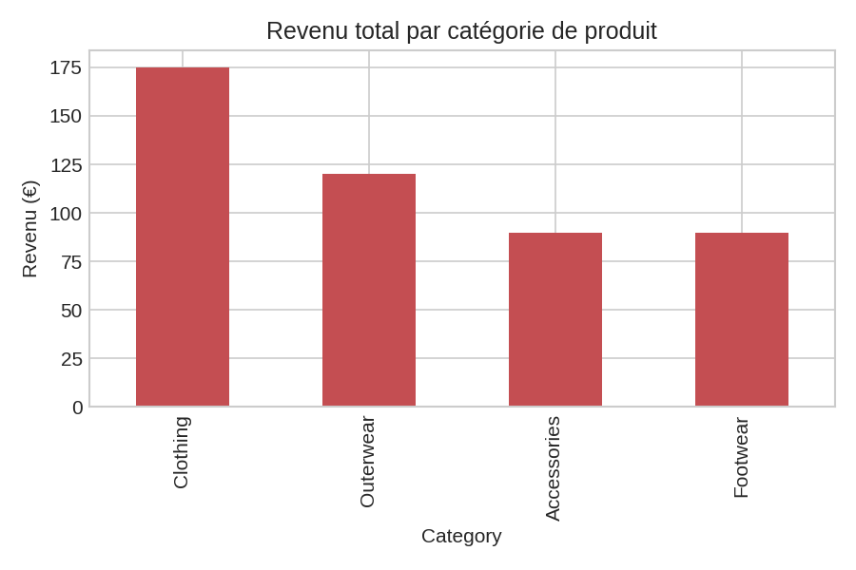
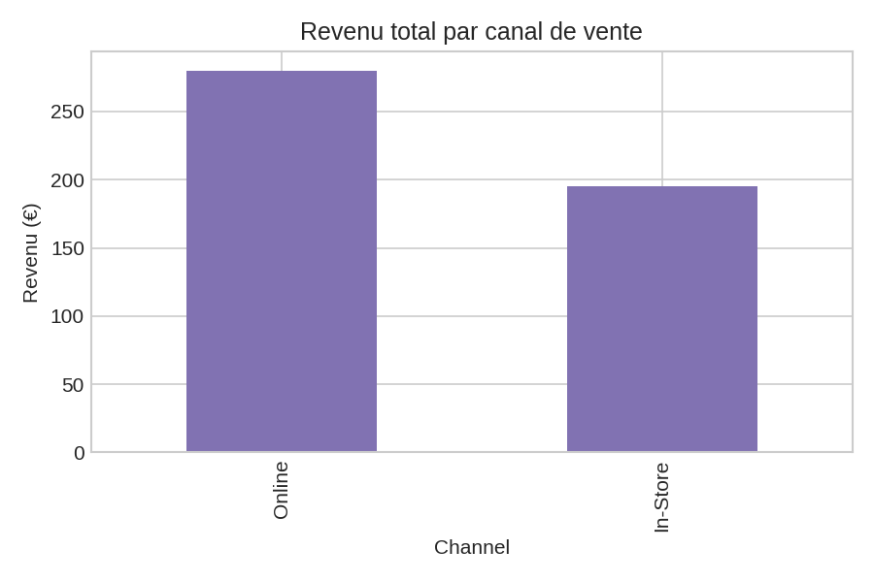
MODULE 2 — EXPLORATION DES DONNÉES
Comprendre les données avant d'agir
4 sources croisées (clients, produits, ventes, campagnes) — 0 valeur manquante, 0 doublon.
5

Slide 6
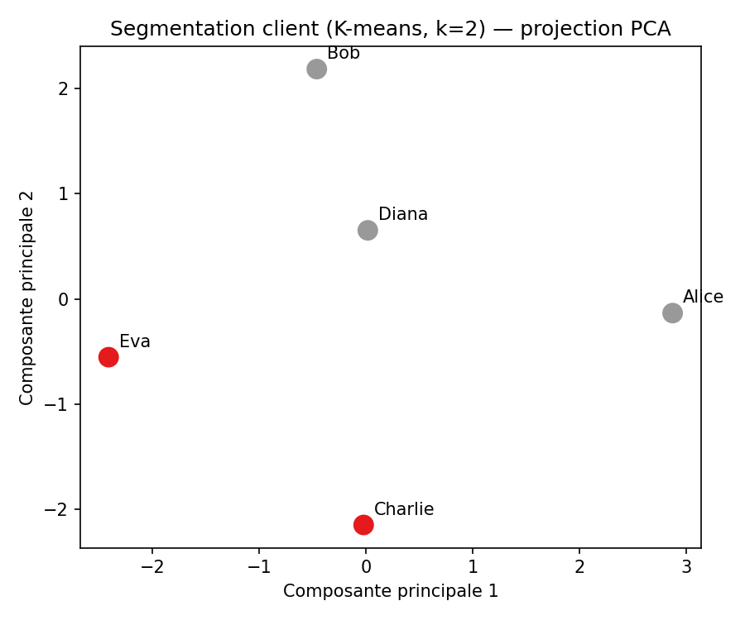
MODULE 3 — SEGMENTATION CLIENT
Deux segments identifiés (K-means)
Méthode
Standardisation des variables (âge, dépenses, achats, revenu)
K-means (k=2) après standardisation
Projection PCA — 97,5 % de variance expliquée en 2D
⚠ Limite
Avec 5 clients, les clusters ne sont pas statistiquement robustes — le code est néanmoins pleinement réutilisable sur un jeu de données plus large.
6

Slide 7
MODULE 4 — PROFILAGE DES SEGMENTS
Deux personas clients
Forte valeur / Actifs
Valeur modérée / Dormants
Clients : Alice, Bob, Diana
Clients : Charlie, Eva
31 ans
617 €
24 ans
375 €
Âge moyen
Dépense moyenne
Âge moyen
Dépense moyenne
Achats fréquents — client fidèle et rentable.
Peu ou pas d'achats récents — potentiel de réactivation.
7

Slide 8
MODULE 5 — PERFORMANCE DES CAMPAGNES
Le canal Online domine en ROI
Classement ROI
1. Online
1 325 %
2. Social
850 %
3. Email
850 %
4. TV
692 %
5. In-Store
533 %
Email : meilleur ROI pour un budget minimal — canal idéal pour la réactivation des clients dormants.
8

Slide 9
MODULE 6 — PRÉDICTION CHURN & CLV
Des modèles prêts à l'échelle
Churn
CLV
Classification (Logistic Regression, Random Forest) — règle : absence d'achat = client à risque.
Régression (Random Forest) prédisant la valeur vie client à partir de l'âge et du nombre d'achats.
1/5
141,5 €
client identifié « à risque »
erreur absolue moyenne (MAE)
⚠ Avec 1 seul client « à risque » sur 5, le modèle de classification ne peut pas être évalué de façon fiable — le code reste entièrement réutilisable sur un dataset plus large et équilibré.
9

Slide 10
MODULE 7 — STRATÉGIE MARKETING DIGITALE
Un ciblage personnalisé par segment
Segment | Canal prioritaire | Contenu recommandé
Forte valeur / Actifs | Online | Recommandations personnalisées, avant-premières, programme VIP
Valeur modérée / Dormants | Email | Offre de réactivation, code promo, rappel des nouveautés
Recommandations budgétaires
Prioriser le budget sur le canal Online (meilleur ROI)
Utiliser l'Email pour réactiver les clients dormants (faible coût)
Revoir le ciblage du canal In-Store (CPA le plus élevé)
Réévaluer l'investissement TV (ROI plus faible malgré un budget important)
10

Slide 11
MODULE 8 — DASHBOARD INTERACTIF
Une visualisation en temps réel
👥
📈
🛒
Segmentation client
Performance campagnes
Ventes & Produits
Filtrage par cluster, personas, projection PCA
KPIs par canal, ROI, CPA, filtres interactifs
Revenu par catégorie, détail des transactions
Technologie : Streamlit · Lancement : streamlit run M8_dashboard.py
11

Slide 12
MODULE 9 — CONCLUSION
3 messages clés à retenir
1
Le canal Online a le meilleur ROI (1 325 %) — à prioriser dans l'allocation budgétaire
2
Deux segments distincts émergent : un segment « forte valeur » à fidéliser, un segment « dormant » à réactiver via l'email
3
Les modèles prédictifs sont fonctionnels mais nécessitent davantage de données pour être fiables en production
12

Slide 13
MODULE 9 — LIMITES & SUITE
Limites et prochaines étapes
⚠ Limite principale
L'échantillon utilisé (5 clients, 5 produits, 5 ventes, 5 campagnes) est réduit à des fins pédagogiques. Le code est fonctionnel et réutilisable, mais les résultats numériques ne sont pas généralisables en l'état.
Prochaines étapes
Collecter un historique plus large (idéalement plusieurs centaines de clients)
Définir une règle de churn basée sur une fenêtre temporelle réelle (ex : 90 jours)
Valider le nombre optimal de clusters (méthode du coude, score de silhouette)
Mettre en production le dashboard avec des données actualisées automatiquement
Merci — questions ?
13

